Slide 1


Github
-
Ing. Jesús Alejandro Hernández Alonso

Slide 2

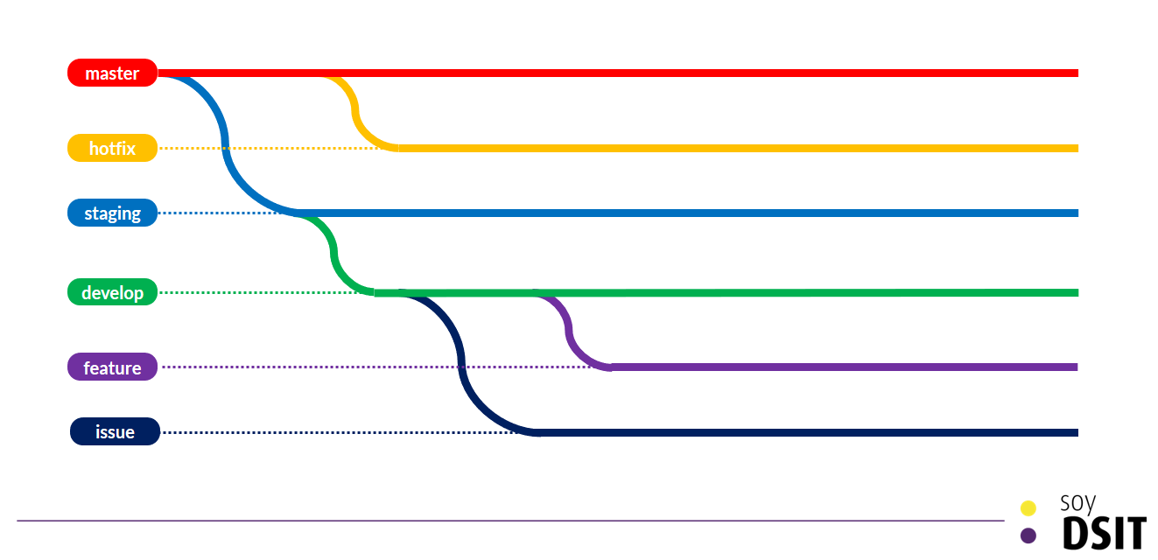
Github
¿Que es git?
Git es un sistema de control de versiones distribuido. Permite registrar los cambios que se realizan en un proyecto a lo largo del tiempo.

Slide 3




Github
Alternativas
¿Qué es GitHub?
GitHub es una plataforma que permite alojar repositorios Git en Internet y facilita la colaboración entre desarrolladores.
Git y GitHub no son lo mismo.
Git
Programa de control de versiones
Funciona localmente
Registra cambios
Permite crear commits
Puede utilizarse sin GitHub
GitHub
Plataforma para alojar y colaborar
Funciona principalmente en Internet
Permite compartir esos cambios
Permite revisar y colaborar
Utiliza Git como base

Slide 4

Github
¿Para qué sirve GitHub?
GitHub agrega herramientas para trabajar en equipo.
Almacenar proyectos.
Compartir código.
Trabajar en equipo.
Revisar código.
Crear ramas.
Crear Pull Requests.
Reportar errores mediante Issues.
Administrar proyectos.
Documentar proyectos mediante README.
Integrar herramientas de automatización.
Mantener proyectos públicos o privados.

Slide 5


Github
¿Qué es un repositorio?
Un repositorio es el espacio donde Git almacena la información de control de versiones de un proyecto.
Puede existir:
Repositorio local
Repositorio remoto
Normalmente ambos están conectados.

Slide 6
Github
Concepto | Definición
Branch | Rama de desarrollo para trabajar en features/bugs sin afectar main
Main/Master | Rama principal, la "base" del proyecto
Develop | Rama intermedia para integración de features
Hotfix Branch | Rama para arreglos urgentes en producción
Release Branch | Rama para preparar una nueva versión
Merge | Unir cambios de una rama a otra
Merge Conflict | Cuando Git no puede resolver diferencias automáticamente
Conflict Resolution | Proceso manual de resolver conflictos en archivos
Rebase | Reaplicar commits de una rama sobre la punta de otra
Conceptos clave

Slide 7
Github
Concepto | Definición
Origin | Nombre predeterminado para el repo remoto principal
Clone | Copiar un repo remoto a tu máquina local
Push | Subir commits locales al repo remoto
Pull | Traer cambios del remoto y fusionarlos (fetch + merge)
Fetch | Descargar cambios del remoto SIN fusionar
Remote | Conexión a un repo en servidor externo
Fork | Copia de un repo a tu cuenta en GitHub
Pull Request (PR) | Solicitud para fusionar cambios en GitHub
Conceptos clave

Slide 8
Github
Comandos basicos
Comando | Descripción | Ejemplo
git init | Inicializar un repositorio nuevo | git init
git clone <url> | Clonar un repositorio remoto | git clone https://github.com/usuario/repo.git
git status | Ver estado de cambios actuales | git status
git add <archivo> | Agregar archivos al área de staging | git add index.html
git add . | Agregar TODOS los archivos modificados | git add .
git commit -m "mensaje" | Crear un commit con mensaje | git commit -m "feat: agregar login"
git push | Subir commits al repositorio remoto | git push origin main
git pull | Traer cambios del repositorio remoto | git pull origin main
git fetch | Descargar cambios sin fusionarlos | git fetch origin
git log | Ver historial de commits | git log --oneline

Slide 9
Github
Gracias!
Ing. Jesús Alejandro Hernández Alonso

